Slide 1
清平乐·村居
辛弃疾

Slide 2
学习目标
1、了解辛弃疾和写作背景及词的文学常识，理解词的内容。
2、学习本词用白描手法, 描写农村充满田园情趣的生活画面.

Slide 3
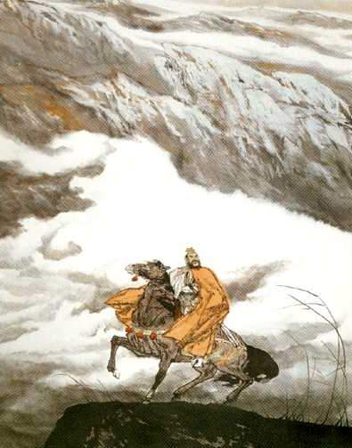
辛弃疾，字幼安，号稼轩，历城人（山东济南人），南宋爱国词人。一生主张抗金，渴望恢复中原。著有词集《稼轩长短句》。

Slide 4
写作背景：
辛弃疾曾历任江西、湖南、湖北安抚使，任职期间，打击贪官，救济灾民，颇有政绩。淳熙八年被劾职，退居江西上饶、铅山一带，隐居长达二十年，他退居乡间，与山民野老打成一片，过着平凡质朴、恬淡安静的生活。此时，他一改过去壮大场面的描述和豪杰人物的刻画，转而饱蘸色彩去描绘田园风景画和俚俗乡情图。这首词题为“村居”，是词人晚年遭受排斥、打击，壮志难酬，归隐上饶地区农村时的作品。

Slide 5

词和词牌
词，又称为“诗余”、“长短句”。它兴起于南朝，成形于晚唐，盛行于宋代；最早是一种配乐歌唱的诗，所以每首词都必须按一定的歌谱填写，这歌谱叫词牌。

Slide 6

茅檐低小，
溪上青青草。
醉里吴音相媚好，
白发谁家翁媪。
大儿锄豆溪东，
中儿正织鸡笼，
最喜小儿亡赖，
溪头卧剥莲蓬。
yán
辛弃疾
清平乐·村居
mèi
ǎo
wúlài
bāo
péng

Slide 7

《清平乐·村居》词中哪几句写景，怎样的一幅图景？词人刻画了哪些人？他们都在干什么？从他们的行动及特点中你读到了什么？说说你对词中“醉”的理解。
秀丽
恬静
村中环境：
村中人（老夫妇）：
茅檐低小，溪上青青草
上片
醉里吴音相媚好
大儿：
中儿：
小儿：
锄豆
表现出茅舍一家老小幸福、和谐的生活图景
下片
（动作）
织鸡笼
卧剥莲蓬

Slide 8
小结:
《清平乐·村居》这首词刻画了一幅 清新奇妙的乡村农家素描图，表现了农家恬静舒适的生活和怡然自乐的生活画面，表达了词人轻松闲适的心情和对田园生活的欣赏。

